Slide 1
Használtautók
Készítette: Nagy Zoltán , Nagy Krisztián Zsolt

Slide 2

A feladat
Létrehozni egy vállalkozásnak weboldalt az ágazati vizsga paraméterei szerint

Slide 3
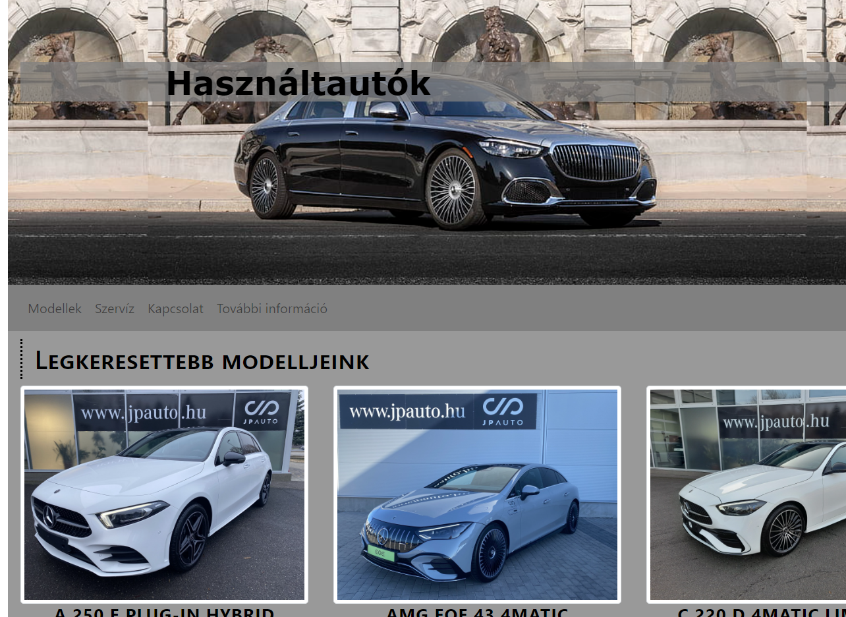
A Vállalkozás
Egy használtautó kereskedésnek csináltunk weboldalt amiben az érdeklődő nyugodtan szét tud nézni és az elérhetőséget is meg tudja nézni

Slide 4
Programok amiket használtunk:
Visual studio code:
World:
Power Point:
GitHub:

Slide 5
Források
https://www.jpauto.hu/
https://www.mercedes-benz.hu/passengercars.html?group=all&subgroup=see-all&view=BODYTYPE
https://github.com/
https://www.hasznaltauto.hu/szemelyauto/mercedes-benz/s-osztaly/s_63_amg

Slide 6

Köszönjük a figyelmet!

